Slide 1
Научно-Производственное Объединение КАРАТ
КОНТРАКТ ЖИЗНЕННОГО ЦИКЛА (КЖЦ)
Система управления жизненным циклом приборов учета как основа национального стандарта оборота средств измерений на рынке.
Докладчик : Голубцов Е.С., Исполнительный директор НПП «Уралтехнология»

Slide 2
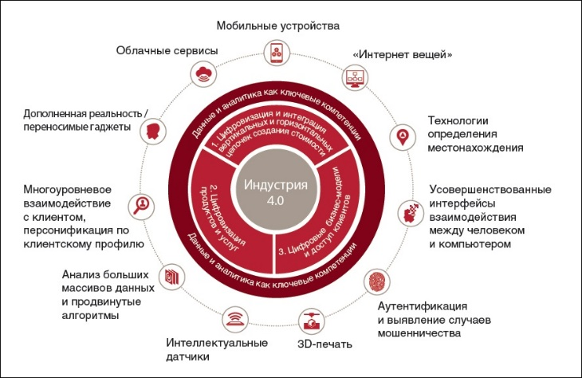
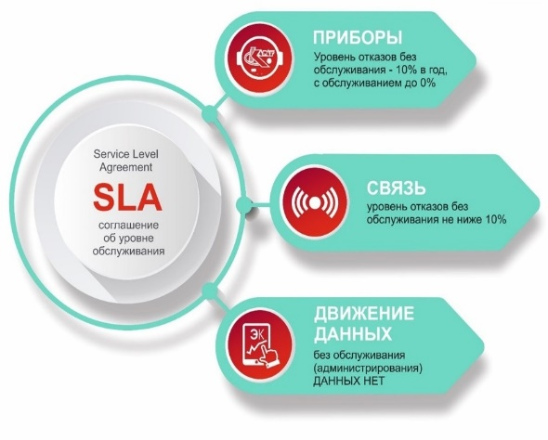
Контракт жизненного цикла КЖЦ
Почему мы говорим о КЖЦ.
Законодательное регулированием контрактов жизненного цикла в России.
Модель контракта КЖЦ в учете ресурсов.
Достоинства контракта жизненного цикла для его участников.
Риски при заключении контрактов жизненного цикла.

Slide 3
Контракт жизненного цикла КЖЦ в учете ресурсов
ПОЧЕМУ МЫ ГОВОРИМ О КЖЦ.
Прямые договора с РСО. (Федеральный Закон 03.04.2018 N 59-ФЗ о прямых договорах с ресурсоснабжающими организациями был принят в 2018 году принят Государственной думой в третьем чтении исключил из схемы расчетов посредников, которыми чаще всего являются Управляющие компании).
Заинтересованность государства и его прямая обязанность в обеспечение ресурсами бесперебойности работы систем ресурсоснабжения и обеспечение достойного уровня комфортного проживания жителей. («Федеральный закон о теплоснабжении»- 190 ФЗ от 28 июля 2010 г., Федеральный закон об электроэнергетики 35 ФЗ от 26 марта 2003 г., Федеральный закон о газоснабжении №69 от 31.03.1999 г., Федеральный закон "О водоснабжении и водоотведении" от 07.12.2011 N 416-ФЗ ).
Незащищенность жителя (как потребителя ресурса).
Устойчивые длительные отношения в отрасли, в которых функция учета потребленных ресурсов востребована как потребителем, так и поставщиком.
В концепции «Индустрии 4.0» «все как сервис» отраслевой продукт измерение ресурса становиться просто необходим.

Slide 4
Контракт жизненного цикла КЖЦ в учете ресурсов
ЗАКОНОДАТЕЛЬНОЕ РЕГУЛИРОВАНИЕ КЖЦ в России.
Федеральный закон от 5 апреля 2013 г. № 44-ФЗ "О контрактной системе в сфере закупок товаров, работ, услуг для обеспечения государственных и муниципальных нужд".
Постановление Правительства Российской Федерации от 28 ноября 2013 г. № 1087 "Об определении случаев заключения контракта жизненного цикла». С изменениями и дополнениями от 29 октября 2018 г.
Федеральный закон "О закупках товаров, работ, услуг отдельными видами юридических лиц" от 18.07.2011 N 223-ФЗ.
Гражданский кодекс РФ.
Федеральный закон "О саморегулируемых организациях" от 01.12.2007 N 315-ФЗ.
Национальный проект «Цифровая экономика в РФ» утвержден «24» декабря 2018 года на период 2019 -2024 г.
Ведомственный проект Минстроя России «Умный город» утвержденный «2» ноября 2018 г.

Slide 5
Контракт жизненного цикла КЖЦ в учете ресурсов
МОДЕЛЬ КОНТРАКТА КЖЦ
оценка сервиса SLA
Государственный заказчик
Оператор инфраструктур РСО
финансирование
инвестор
кредитор
данные
оплата
КЖЦ
проверка
финансирование
создание
оплата услуги
Оператор КЖЦ
эксплуатация
Объект КЖЦ
услуги по поставке ресурса
финансирование
данные
надзор
оплата
услуги
проверка
Надзорные органы
Исполнитель КЖЦ
проектирование, поставка, монтаж, обслуживание, сервис, утилизация
данные
надзор
Потребитель

Slide 6
Контракт жизненного цикла КЖЦ в учете ресурсов
МОДЕЛЬ КОНТРАКТА КЖЦ
РСО заказчик
оценка SLA
КЖЦ
данные
данные
проверка
Государственные надзорные органы
надзор
Оператор КЖЦ
сервис
Объект КЖЦ
создание
услуги по поставке ресурса
оплата услуг
данные
проверка
данные
оценка SLA
Исполнитель КЖЦ
проектирование, создание объекта, монтаж, эксплуатация, метрология сервис, утилизация
Потребитель

Slide 7
Контракт жизненного цикла КЖЦ в учете ресурсов
МОДЕЛЬ КОНТРАКТА КЖЦ ОСНОВНЫЕ МОМЕНТЫ
1. Соглашение об уровне сервиса SLA «Service Level Agreement».
SLA кжц = SLA измерения+SLA связь+ SLA системы
2. Сроки и механизм финансирования.
12 лет для приборов учета от момента
инсталляции до утилизации. Гарантированное
получение и хранение данных, метрологическое
и сервисное сопровождение как приборов так и самой системы (измерение, связь, софт)

Slide 8
Контракт жизненного цикла КЖЦ в учете
Стадии процесса КЖЦ в учете ресурса
Для потребителя Для оператора ресурса Процесс
Ввод в эксплуатацию
Обслуживание
Учет
Управление
Вывод из эксплуатации
Настройка работы в ЭК
Контроль аварий/
проведение ремонтов
Расчет баланса
по объекту
Управление потреблением
Контроль
Контроль допусков в КЭ
Контроль поверок/ проведение ТО
Передача данных
в биллинг
Ограничение должников
Замена ПУ
Оформление документов
Журналы АЗО, ППР, предписаний
Отчет
перед РСО
Оформление документов
Контроль качества ресурсов
Аналитическая отчетность
Подача заявки
Подача заявки
Контроль за начислениями
Управление потреблением
Подача заявки
Информирование о приемке
Информирование о состоянии
Аналитическая отчетность
Информирование об ограничении
Информирование о состоянии
Notes:
8

Slide 9
Контракт жизненного цикла КЖЦ
ДОСТОИНСТВА КОНТРАКТА ЖИЗНЕННОГО ЦИКЛА.
Для Заказчика:
Исполнение задач национальных инфраструктурных проектов
Минимизация рисков некачественного проектирования, монтажа, сервиса
Отсутствие разрыва ответственности за проектирование, строительство и эксплуатацию.
Оплата по контракту только в случае поддержания объекта в соответствии с функциональными параметрами (уровнями сервиса SLA).
Оплата по контракту «в рассрочку» .
Отсутствие непредсказуемых будущих затрат на поддержку инфраструктуры.
Для Исполнителя:
Свобода в выборе проектных и технических решений.
Отсутствие риска спроса.
Возможность привлечения финансирования на выгодных условиях.
Возможность снижения затрат на строительство и эксплуатацию за счет качественного проектирования и применения передовых технологий и решений.

Slide 10
Контракт жизненного цикла КЖЦ в учете ресурсов
РИСКИ ПРИ ЗАКЛЮЧЕНИИ КОНТАКТОВ ЖИЗНЕНОГО ЦИКЛА.
Для Заказчика:
Влияние законодательного регулирования.
Изменение технических требований к предмету закупки.
Коммерческий риск связанный с возможностью взять на себя больше обязательств в рассрочку, чем будет способен исполнить в будущем.
Для Исполнителя:
Коммерческий риск связанный с необходимостью привлечения большого объема денежных средств на первоначальном этапе исполнения контракта.
Ошибки в планировании выгод/издержек в длительном периоде.

Slide 11
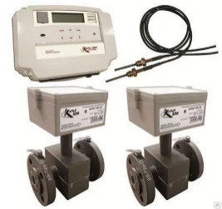
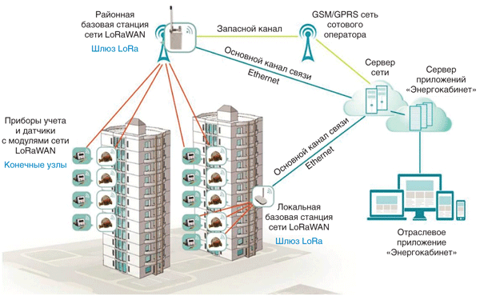
Контракт жизненного цикла КЖЦ в учете ресурсов
СПАСИБО ЗА ВНИМАНИЕ
www.karat-npo.com
апрель 2019 г.

